Slide 1

LA POULE QUI CHANTE
Identifier les marchés prioritaires à l'international
Étude de marché à l'export — Analyse multicritère et segmentation des pays
Présentation COMEX
Mohamed Zaidi • Data Analyst • Juin 2026

Slide 2





SOMMAIRE
De la donnée à la recommandation
01
Contexte & mission
Pourquoi explorer l'international, et avec quel mandat
02
Données & méthodologie
Sources, construction du jeu de données, variables retenues
03
Analyse en composantes principales
Réduction de dimension et lecture des grands axes
04
Segmentation des pays
Classification ascendante hiérarchique puis K-means
05
Recommandations
Le cluster cible et la feuille de route à l'export
2

Slide 3


CONTEXTE
Un marché français mature, un mandat clair de Patrick
Aucun pays ni continent n'est pré-sélectionné
La Poule qui Chante
Éleveur et distributeur français de volaille sous label “Poulet Agriculture Biologique”, 100 % franco-français à ce jour.
Notre problématique
Quels pays présentent le meilleur potentiel pour importer et consommer une volaille bio française, et par où commencer l'exploration ?
Objectif : proposer des groupements de pays cibles
Étude de marché approfondie à suivre dans un second temps
3

Slide 4

LE MANDAT
Ce que Patrick nous a demandé
Partir des données FAO
Couvrir un large périmètre
Puis enrichir avec des données ouvertes (Banque mondiale, données mondiales…) via une lecture PESTEL
Au minimum 100 pays, représentant au moins 60 % de la population mondiale
Réduire puis regrouper
Presentation pour le COMEX
Une ACP pour réduire la dimension, puis un clustering : CAH d'abord, K-means ensuite
Une restitution orientée décision, avec des préconisations de pays
4

Slide 5

MÉTHODOLOGIE
Notre démarche : de la donnée à la décision
1
2
3
4
Collecte
→
Nettoyage
→
Exploration & ACP
→
Clustering
FAO, Banque mondiale : volaille, économie, stabilité politique
Harmonisation des pays, valeurs manquantes, doublons
Statistiques descriptives puis réduction de dimension
CAH pour explorer,
K-means pour trancher
Deux notebooks séparés : préparation des données, puis ACP et clustering — pour une démarche traçable et reproductible.
5

Slide 6


DONNÉES
Trois sources ouvertes, croisées sur l'année 2017
FAO
Banque mondiale
ONU / FAO
Disponibilité alimentaire mondiale
Indicateurs socio-économiques
Population totale
Production, imports, exports, disponibilité intérieure, variation de stock et consommation par habitant — filtrées sur “Viande de Volailles”
PIB par habitant (USD) et indice de stabilité politique, par pays et par année
Population par pays, année 2017, utilisée pour pondérer et pour vérifier la couverture de l'échantillon
6

Slide 7
PRÉPARATION DES DONNÉES
Construire un jeu de données propre et fiable
Assemblage des sources
Traitement de la qualité
Filtrage FAO sur “Viande de Volailles”, année 2017 : production, imports, exports, disponibilité, stock, consommation/habitant
Jointures successives avec la population (ONU), puis le PIB/habitant et la stabilité politique (Banque mondiale)
Harmonisation des noms de pays entre sources via un dictionnaire de correspondance (ex. “Chine, continentale” ↔ “Chine”)
Exportations manquantes estimées par une formule comptable (Production + Imports + Δ Stock − Disponibilité), puis valeurs négatives ramenées à 0
Suppression des pays dont les variables critiques (production, imports, disponibilité) restent incomplètes
Doublons “Chine / Hong Kong / Macao” consolidés pour éviter un double comptage
7

Slide 8

VARIABLES
9 indicateurs, choisis selon une lecture PESTEL
Politique
Stabilité politique (Banque mondiale)
Économique
PIB par habitant (USD)
Variable créée
Taux d'autosuffisance
Social
Population totale, consommation de volaille/habitant
= Production / Disponibilité intérieure
Mesure la dépendance d'un pays aux importations de volaille : un score faible signale un marché structurellement importateur.
Filière avicole
Production, imports, exports, disponibilité intérieure, variation de stock (FAO)
8

Slide 9
PÉRIMÈTRE DE L'ANALYSE
Un échantillon largement représentatif
164
~96 %
9
pays analysés
de la population mondiale
variables actives
vs. 100 pays minimum demandés
7,27 Md d'habitants couverts
Objectif du brief : 100 pays couvrant au moins 60 % de la population mondiale — largement dépassé, ce qui consolide la robustesse des regroupements obtenus.
9

Slide 10
ACP
Réduire la complexité sans perdre l'essentiel
Pourquoi une ACP ?
Avant de lancer l'ACP
Résumer 9 variables corrélées en quelques axes de lecture
Identifier ce qui différencie vraiment les pays entre eux
Préparer un clustering plus robuste, sur des axes débruités
Standardisation obligatoire (StandardScaler) : les échelles des variables (kg/hab, USD, milliers de tonnes…) sont très hétérogènes
Variable prod_volaille retirée : trop corrélée à la disponibilité intérieure (redondance d'information)
10

Slide 11
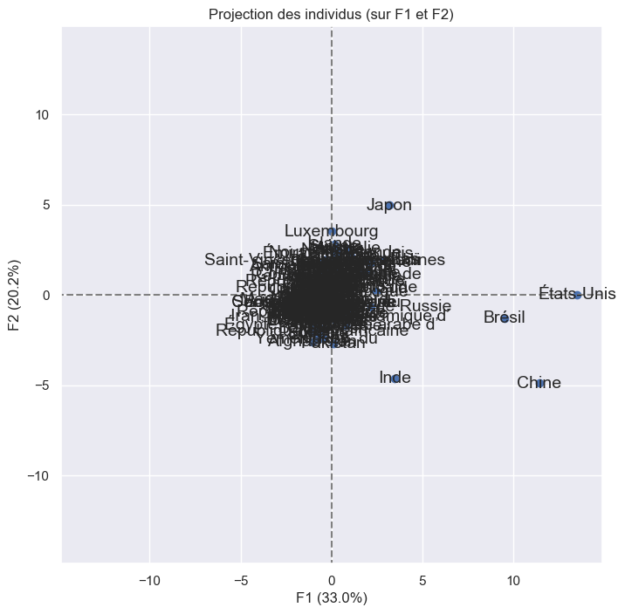
ACP
5 géants mis de côté pour ne pas écraser l'analyse
Chine, États-Unis, Inde, Brésil et Japon concentrent à eux seuls une part disproportionnée de la population, de la production et des échanges de volaille.
Sur le premier plan factoriel, ces 5 pays s'isolent très nettement des autres, leur poids statistique masquerait les nuances entre les 157 autres pays.
Ils sont exclus du clustering mais peuvent être des marchés à analyser au cas par cas
11

Slide 12
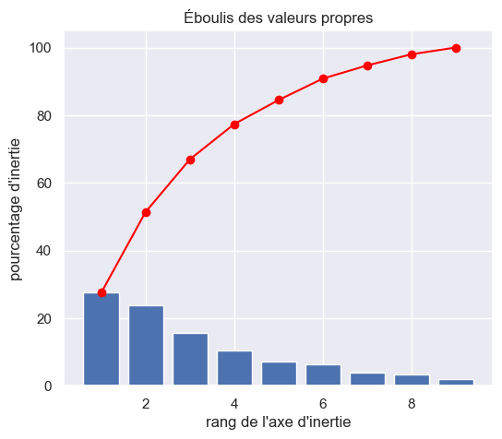
ACP
Deux axes suffisent à lire plus de la moitié de l'information
F1 + F2
53 % de variance expliquée
5 axes
nécessaires pour dépasser 84 % d'inertie
Nous retenons 4 composantes pour le clustering : un compromis entre richesse d'information et lisibilité.
12

Slide 13
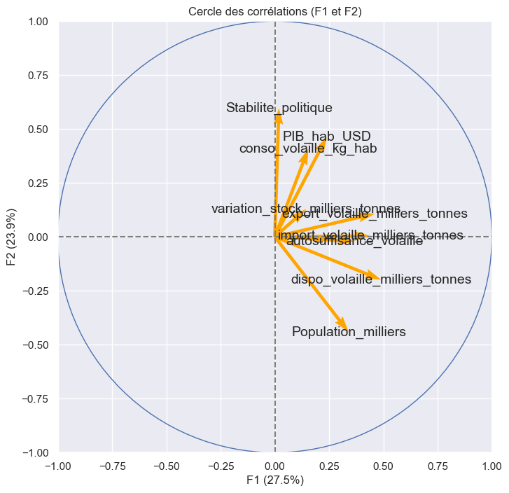
ACP
Deux logiques bien distinctes structurent les pays
Axe F1 — Poids du marché
Population, disponibilité intérieure et imports : la taille et le volume du marché intérieur.
Axe F2 — Niveau de développement
PIB par habitant, stabilité politique et consommation par habitant : le pouvoir d'achat et la maturité du marché.
13

Slide 14

SEGMENTATION
Deux méthodes de clustering, pour se répondre l'une à l'autre
CAH
K-means
Classification Ascendante Hiérarchique
Partitionnement en k groupes
Regroupe progressivement les pays les plus proches. Le dendrogramme donne une vue d'ensemble et suggère un nombre de clusters pertinent.
Fixe un nombre de clusters a priori et optimise des groupes compacts autour de centroïdes — plus stable pour une segmentation opérationnelle.
Objectif : identifier des profils types de pays, pour cibler ceux les plus favorables à l'export de volaille bio.
14

Slide 15
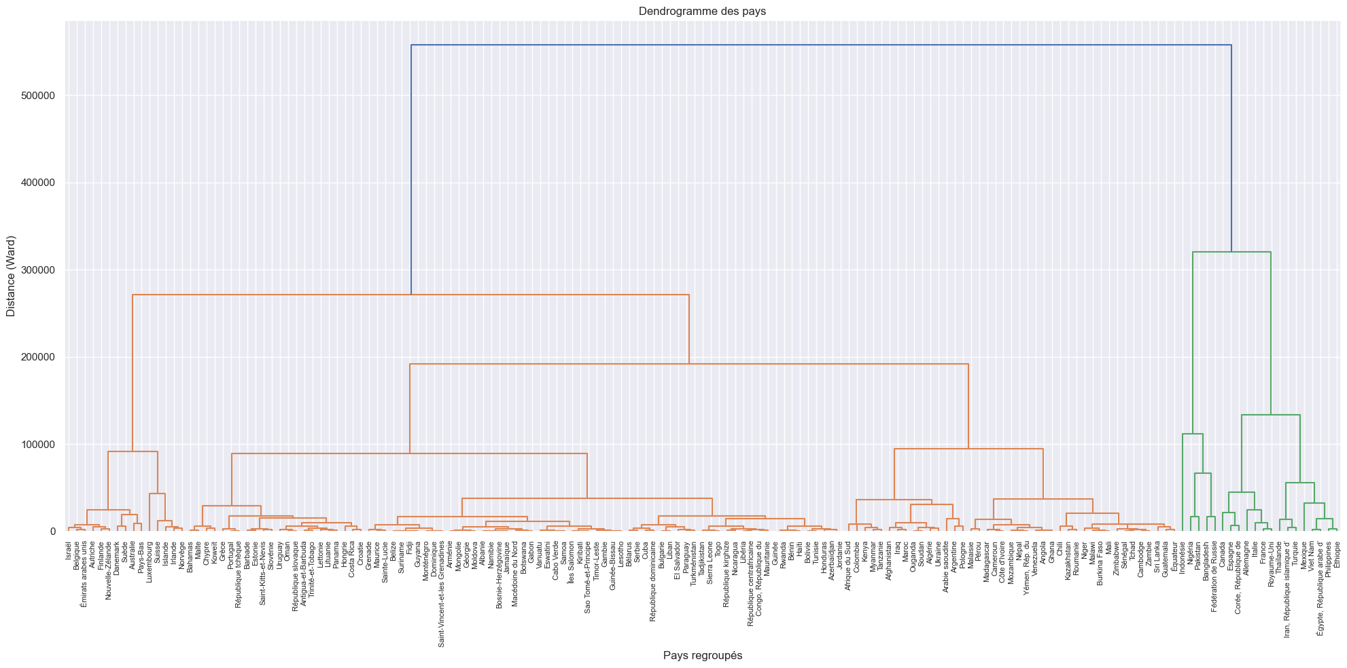
CAH
Le dendrogramme suggère 5 grands profils de pays
Cluster 1
Cluster 2
Cluster 3
Cluster 4
Cluster 5
15 pays
81 pays
41 pays
5 pays
15 pays
15

Slide 16
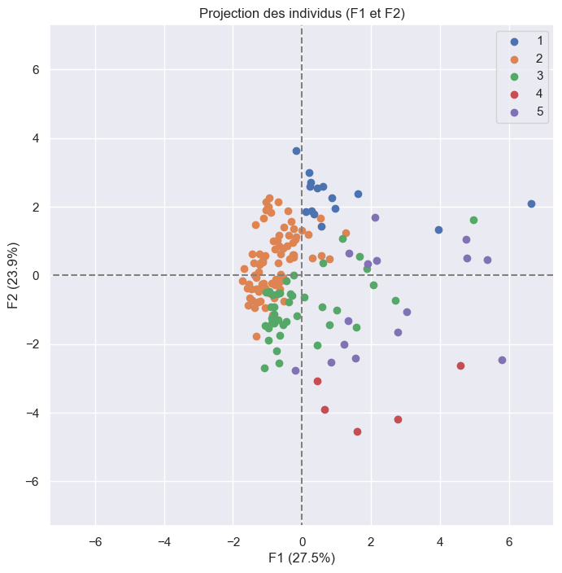
CAH
Les 5 clusters projetés sur le plan factoriel
Un grand noyau central (cluster 2, 81 pays) rassemble des profils encore hétérogènes, entouré de groupes plus tranchés :
pays développés et stables (cluster 1) à droite du plan,
grands exportateurs à faible stabilité (cluster 4) en bas.
Cette lecture confirme l'intuition du cercle des corrélations : développement économique et poids démographique restent les deux forces qui séparent les pays.
16

Slide 17
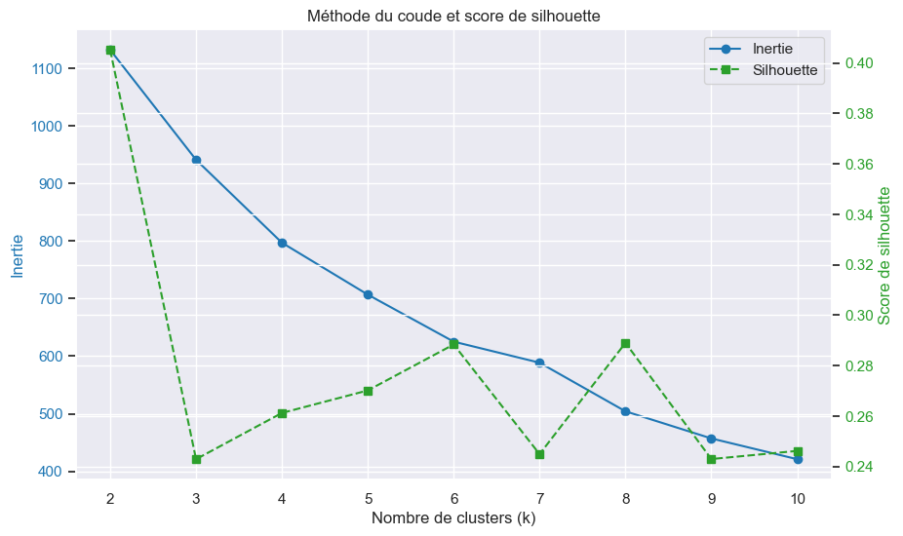
K-MEANS
Combien de clusters retenir ?
Méthode du coude
L'inertie décroît régulièrement, sans coude franc au-delà de k = 4.
Score de silhouette
Maximal à k = 2, mais un découpage aussi grossier n'est pas exploitable pour cibler des marchés. k = 4 offre un bon compromis (silhouette ≈ 0,34) entre robustesse et finesse de lecture.
Nous retenons k = 4, cohérent avec les 3 à 4 profils déjà pressentis avec la CAH.
17

Slide 18
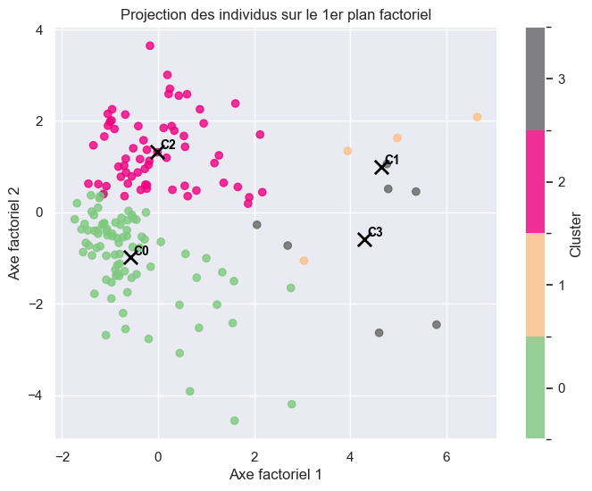
K-MEANS
4 groupes homogènes de pays
Cluster 0 — 84 pays
Développement limité, faible consommation
Cluster 1 — 4 pays
Hubs d'export/réexport (Belgique, Pays-Bas…)
Cluster 2 — 62 pays
PIB, stabilité et consommation élevés
Cluster 3 — 7 pays
Grands marchés à fort volume (Allemagne, RU…)
18

Slide 19
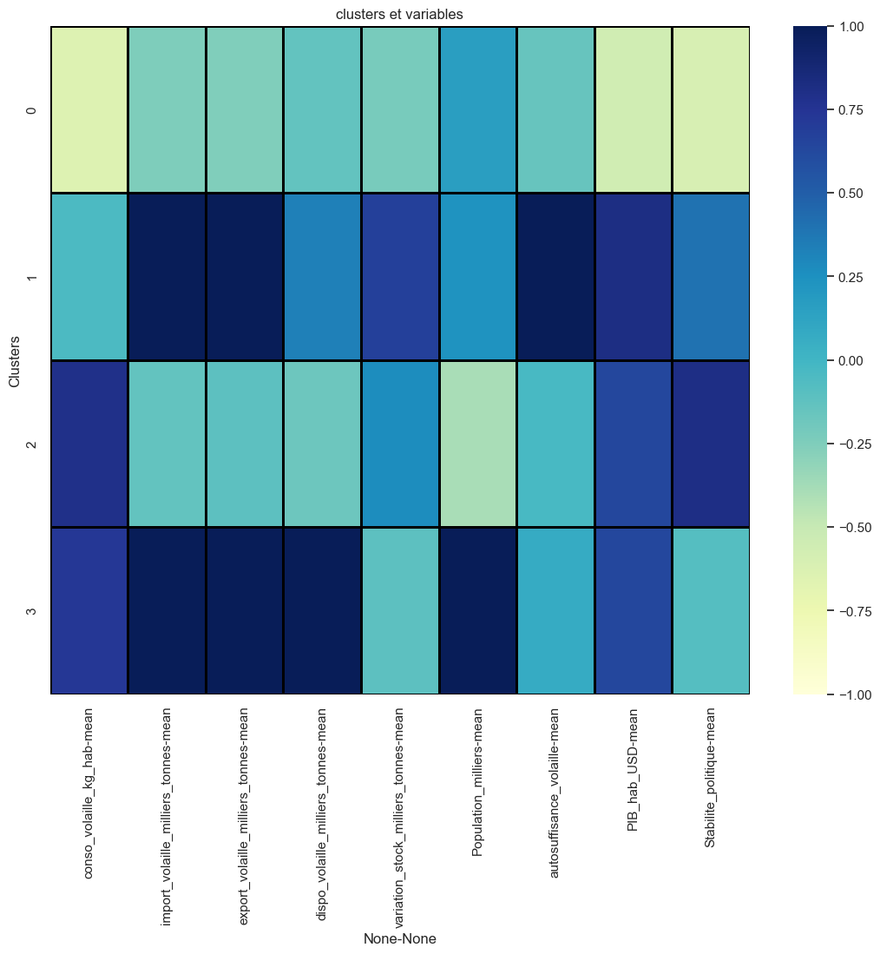
K-MEANS
Lecture des profils : que distingue chaque cluster ?
Valeurs standardisées (0 = moyenne des 157 pays hors outliers). Le cluster 2 combine consommation, PIB et stabilité élevés — sans excès de volume.
19

Slide 20
FIABILITÉ
CAH et K-means : deux lectures, un même signal
Ce qui converge
Ce qui diffère
Les grands pays développés et stables restent groupés dans les deux méthodes (Suisse, pays nordiques, Canada…)
Les deux approches isolent un noyau “marchés matures et solvables” distinct du reste
Les 5 outliers démographiques restent à part dans les deux cas
La CAH construit une hiérarchie ; le K-means optimise k groupes compacts fixés a priori
Quelques pays “frontières” (ex. Pologne, Thaïlande) changent de groupe selon la méthode
Nous retenons la segmentation K-means pour la suite : plus stable et directement actionnable
20

Slide 21

RECOMMANDATION
Le cluster 2 : notre cible prioritaire à l'export
PIB/habitant élevé
62 pays
Pouvoir d'achat suffisant pour une volaille bio premium
Consommation de volaille déjà forte
dont, par PIB/habitant décroissant :
Marché mature, réceptif au produit
Luxembourg, Suisse, Norvège, Islande, Irlande, Danemark, Australie, Suède, Autriche, Finlande, Canada, Émirats arabes unis, Nouvelle-Zélande, Israël, Corée du Sud, Italie, Espagne, Portugal, République tchèque…
Stabilité politique élevée
Environnement sûr pour un partenariat commercial durable
21

Slide 22



RECOMMANDATION
Les autres clusters : trois lectures stratégiques différentes
Cluster 1 — 4 pays
Belgique, Pays-Bas, Pologne, Thaïlande
Autosuffisance et échanges 3 à 5x supérieurs à la moyenne : des hubs logistiques plus que des marchés de destination. À traiter comme partenaires de distribution.
Cluster 3 — 7 pays
Allemagne, Royaume-Uni, Afrique du Sud, Arabie saoudite, Mexique, Russie, France
Fort PIB par habitant mais volumes absolus considérables (grande population) : marchés secondaires à fort potentiel, plus concurrentiels.
Cluster 0 — 84 pays & 5 outliers
Reste du monde, Chine, États-Unis, Inde, Brésil, Japon
PIB et stabilité plus faibles, ou marchés géants à traiter au cas par cas : hors cible immédiate pour un lancement premium.
22

Slide 23


FEUILLE DE ROUTE
De l'analyse à l'action : trois horizons
Court terme
Moyen terme
Long terme
0 – 6 mois
6 – 18 mois
18 mois +
Étude terrain sur 5 à 10 pays du cluster 2 (Suisse, Émirats arabes unis, Corée du Sud, Canada, Danemark…) : salons bio, certifications sanitaires, premiers contacts distributeurs
Partenariats logistiques avec le cluster 1 (Belgique, Pays-Bas) comme hubs de distribution vers l'Europe du Nord et l'Europe centrale
Veille sur les grands marchés (cluster 3, outliers démographiques) pour une diversification progressive, une fois la présence en Europe/Océanie consolidée
23

Slide 24


REGARD CRITIQUE
Limites de l'étude et prochaines étapes
Données 2017
Pas de variable culturelle ou religieuse
Les millésimes les plus récents et complets disponibles sur les 3 sources ; à actualiser avant tout engagement commercial
Halal, casher, préférences locales : absentes de cette première analyse macro
Pas de données commerciales ou tarifaires
Clustering statistique, pas encore terrain
Accords de libre-échange, droits de douane, barrières sanitaires à intégrer à l'étude de marché terrain
Une validation par pays (visites, distributeurs, réglementation bio locale) reste nécessaire avant sélection finale
24

Slide 25
CONCLUSION
62 marchés matures et stables pour lancer notre volaille bio à l'international
L'ACP et deux méthodes de clustering convergent vers un même signal : un groupe de pays à fort pouvoir d'achat, déjà consommateurs de volaille et politiquement stables constitue notre meilleure porte d'entrée.
Prochaine étape : approfondir l'étude de marché sur 5 à 10 pays prioritaires du cluster 2, en s'appuyant sur le cluster 1 comme relais logistique européen.
Merci de votre attention — questions bienvenues

